Slide 1
Краткие сведение о Приморском крае.
Приморский край расположен на юге Дальнего Востока, в юго-восточной части России. На севере граничит с Хабаровским краем, на западе с КНР, на юго-западе с КНДР, с юга и востока омывается Японским морем.
Максимальная протяжённость края (от устья реки Туманной до истоков реки Самарга) около 900 км. Наибольшая ширина (от долины реки Уссури до побережья Японского моря) около 280 км.
Общая протяжённость границ края 3000 км, из них морские около 1500 км
Площадь: 165 900 км²
Численность населения края по данным Росстата составляет 1 895 868 человек

Slide 2


Slide 3
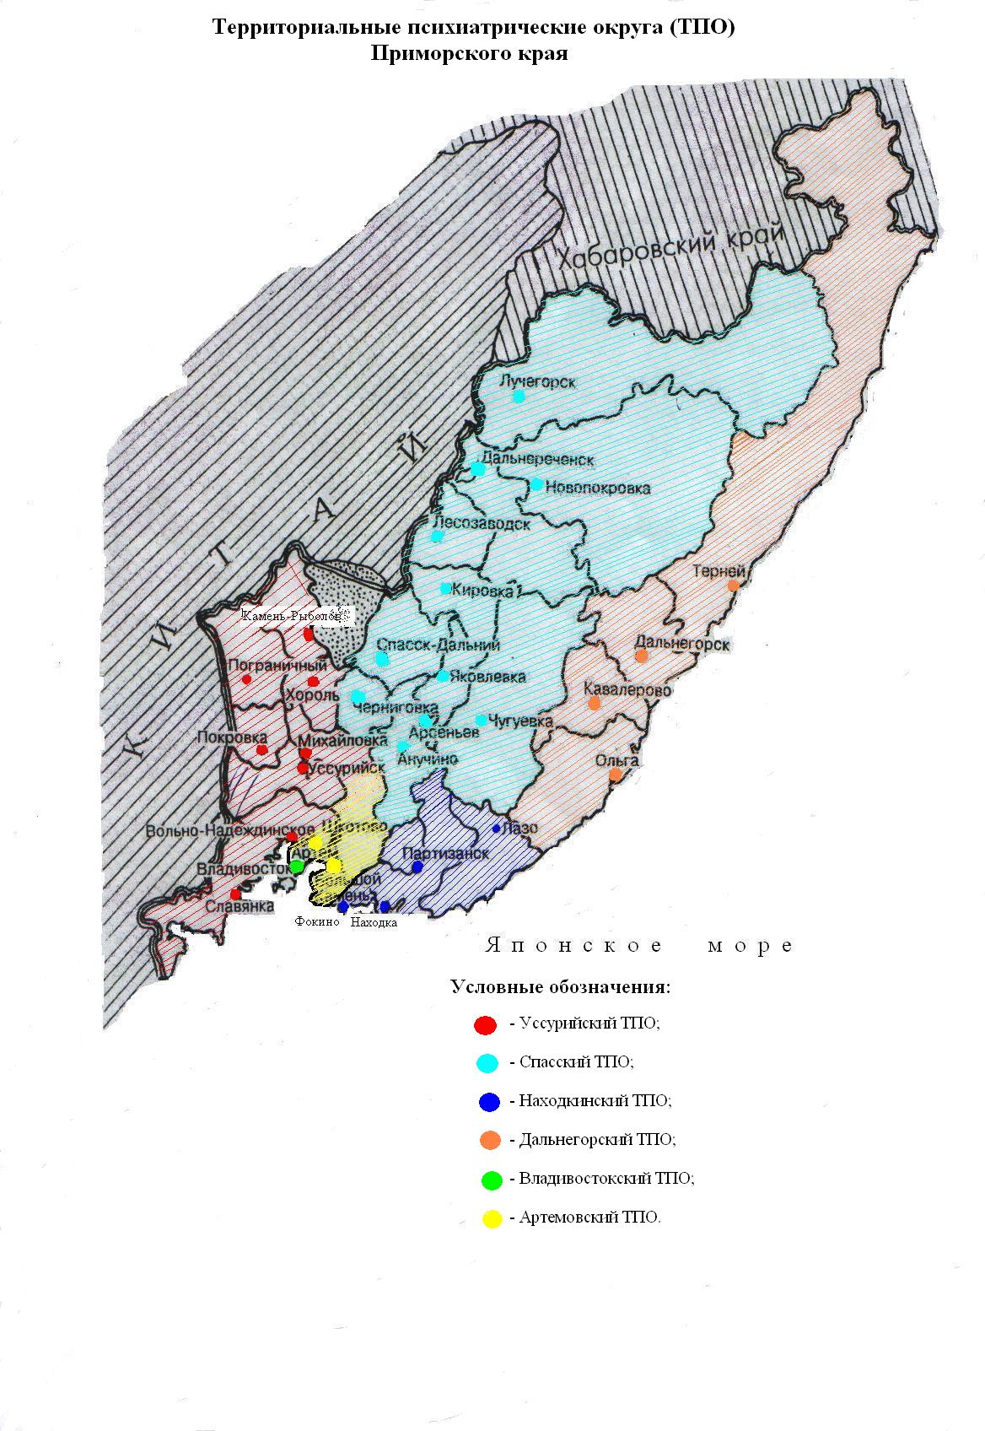
Эпидемиологическая ситуация в Приморском крае (по состоянию на 04.08.2020г.)
Всего заболело - 7216.
За сутки - 98.
Всего выздоровело - 5524
За сутки - 68
Всего умерло -90
За сутки -3
Постановлением губернатора края Олега Кожемяко ограничительные меры в рамках режима повышенной готовности продлены в Приморье до 14 августа включительно.

Slide 4
Сеть психиатрической службы Приморского края по состоянию на конец 2019 г.
Состоит из нескольких крупных психиатрических больниц с общим коечным фондом 1933 койки и амбулаторными диспансерными отделениями, включает в себя:
1. ГБУЗ «Краевая клиническая психиатрическая больница» с основным подразделением в г.Владивостоке (510 коек) и филиалом в г.Находка (120 коек);
2. ГБУЗ «Краевая психиатрическая больница №1» г.Уссурийск, с.Заречное (895 коек);
3. ГБУЗ «Краевая психиатрическая больница №2» с основным подразделением в г.Спасске-Дальнем (125 коек) и филиалом в г.Лесозаводске (110 коек);
4. ГБУЗ «Приморская краевая психиатрическая больница №5» г.Дальнегорск (101 койка);
5. ГБУЗ «Краевая детская психиатрическая больница» г.Владивосток (45 коек);
6. Психиатрическое отделение на 27 коек в структуре КГБУЗ «Центральная городская больница» г.Дальнереченск.
Имеются психиатрические кабинеты при ЦРБ.

Slide 5
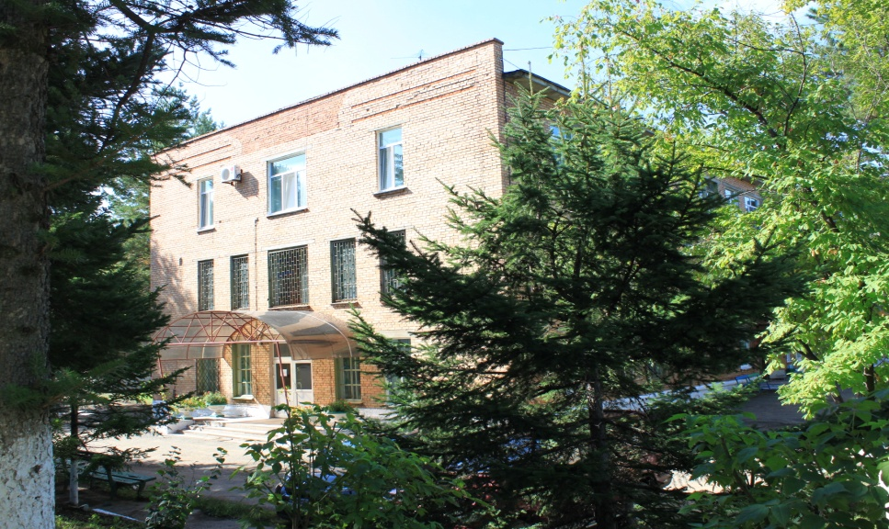
Работа ГБУЗ «Краевая психиатрическая больница №1» в условиях эпидемии COVID-19
Шоколова Галина Викторовна – гл. врач ГБУЗ «КПБ №1», заслуженный врач России, врач высшей категории, главный внештатный специалист психиатр Министерства здравоохранения Приморского края
Калашников Антон Владимирович – заместитель гл.врача по медицинской части ГБУЗ «КПБ №1»
Уссурийск 2020

Slide 6
КРАЕВАЯ ПСИХИАТРИЧЕСКАЯ БОЛЬНИЦА №1 – медицинская организация II уровня
Главная цель деятельности оказание специализированной медицинской помощи(психиатрической, психотерапевтической, наркологической) в условиях стационара населению Приморского края, в том числе лицам, страдающим сочетанной патологией (туберкулёз лёгких и психические расстройства), а также нуждающимся в принудительном лечении общего и специализированного типа;
оказание специализированной медицинской помощи (психиатрической, психотерапевтической, наркологической) в условиях диспансерных отделений - психиатрическом и наркологическом, в дневных стационарах психиатрического и наркологического профилей.
проведение амбулаторной и стационарной судебно-психиатрической экспертизы

Slide 7
ГБУЗ «Краевая психиатрическая больница №1»
В стационаре мощностью 895 коек развернуты:
9 отделений психиатрических,
1 отделение психиатрическое для детей,
2 отделения стационарной судебно-психиатрической экспертизы для лиц, не содержащихся под стражей,
1 отделение стационарной судебно-психиатрической экспертизы для лиц, содержащихся под стражей,
2 психотуберкулезных отделения,
отделение принудительного лечения общего типа,
отделения принудительного лечения специализированного типа,
1 наркологическое отделение.
Кроме того помощь оказывается в 2 отделениях дневного стационара: психиатрическом и наркологическом.
Диспансерное отделение
Отделение АСПЭ

Slide 8
Работа ГБУЗ «КПБ №1» в условиях распространения новой коронавирусной инфекции:
Соблюдение требований федеральных и региональных нормативных документов о порядке работы медицинских организаций в условиях эпидемии COVID–19;
Оказание помощи населению Приморского края в связи с угрозой распространения новой коронавирусной инфекции;
Защита как пациентов, так и сотрудников стационарных отделений и психиатрического диспансера.
На базе психиатрического и наркологического отделений создано смешанное приемно-карантинное отделение на 75 коек (35 женских и 40 мужских). В составе отделения имеется два изолятора на 4 койки где размещаются пациенты с подозрением на инфекцию.

Slide 9
СВЕДЕНИЯ О ПОСТУПИВШИХ ПАЦИЕНТАХ
В ПРИЕМНО-КАРАНТИННОЕ ОТДЕЛЕНИЕ
ЗА ПЕРИОД С 21.04.2020 ПО 31.07.2020 ГОД

Slide 10
РЕЖИМНО-ОГРАНИЧИТЕЛЬНЫЕ МЕРОПРИЯТИЯ:
Отмена плановой помощи в стационарных отделения (психиатрия, наркология) и дневных стационарах;
Запрет всех видов совместительства;
Введение масочного режима для сотрудников, пациентов, сопровождающих лиц и бригад СМП, входной контроль температуры тела;
Разграничение входов в здание для пациентов и сотрудников
Запрет посещений родственников, ограничение количества сопровождающих до 1 человека;
Централизованный прием передач пациентам на КПП.
Проведение медицинских манипуляций и организация питания в палатах;
Запрет на свободное перемещение пациентов внутри отделений и по территории;
Увеличение кратности дезинфекции поверхностей, воздуха;
Размещение дополнительных дозаторов для кожного антисептика, бактерицидных облучателей;

Slide 11
Особенности судебно-психиатрической экспертной деятельности в условиях новой коронавирусной инфекции COVID-19
Судебно-психиатрическая деятельность в амбулаторных условиях
Судебно-психиатрическая деятельность в стационарных условиях
Осуществлялась в очном формате
Организован санитарно-противоэпидемический фильтр, при входе в отделение, где медицинской сестрой АСПЭ проводится:
- осмотр всех экспертных на наличие простудного заболевания;
- термометрия, обработка рук антисептиком.
Строгое соблюдение социальной дистанции, ожидание приглашения на экспертизу в парковой зоне, либо спец.машине (для стражных)
Работа сотрудников только в средствах индивидуальной защиты
Госпитализация подэкспертных в отделения стационарной судебно-психиатрической экспертизы осуществляется с соблюдением мер противоэпидемической направленности. Подэкспертные поступающие в «стражное» отделение обследуются на COVID-19 в следственном изоляторе.

Slide 12
Режимно-ограничительные мероприятия на амбулаторном этапе:
Прием по предварительной записи с интервалом 30 минут;
Допустимое консультирование врачом по телефону;
Соблюдается масочный режим;
Сотрудники диспансера ежедневно осуществляют термометрию;
Соблюдается рекомендованная дистанция в 1,5-2 метра между посетителями;
Всем пришедшим на прием пациентам предлагается обрабатывать руки антисептиком.

Slide 13
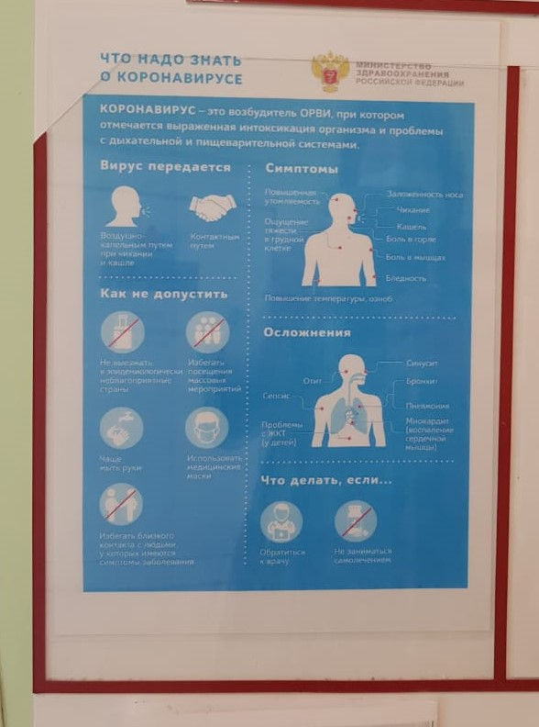
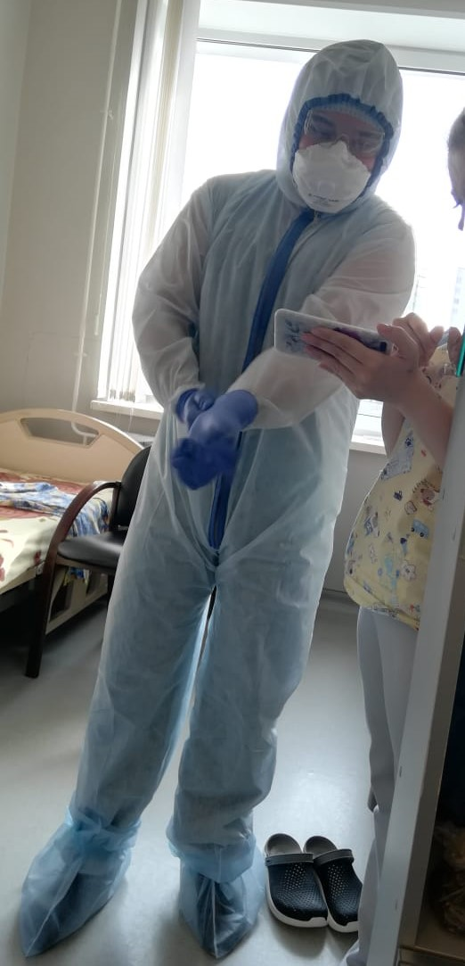
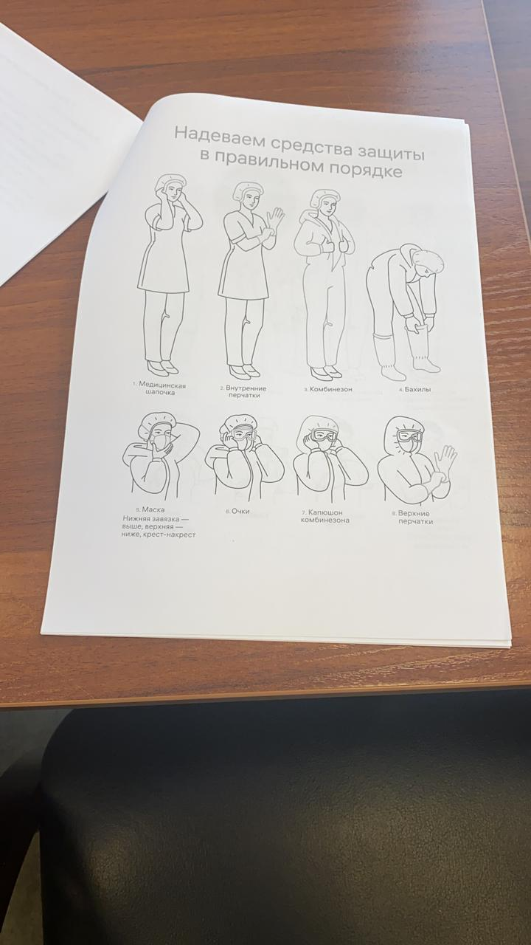
Профилактические мероприятия
Информирование пациентов и посетителей о симптомах COVID - 19, соблюдении правил личной, общественной гигиены (режим регулярного мытья рук и обработка кожными антисептиками, соблюдение социальной дистанции, кашлевая гигиена):
Информирование персонала о регламентирующих документах по новой коронавирусной инфекции, проведение обучения по тактике действия при выявлении больного (подозрительного) на COVID – 19: вебинары, видеоролики, тренинги.

Slide 14
Профилактические мероприятия
Тщательный сбор эпидемиологического анамнеза на амбулаторном приеме и при обращении в стационар;
Заполнение пациентом
эпидемиологического листа.

Slide 15

Спасибо за внимание!

